Slide 1
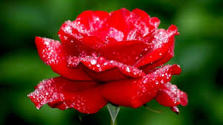
اَهْلاًوَسَهْلاً مَرْحَباً لَّكُمْ يَااَيُّهَا الطُّلاَبُ !
لِحُضُوْرِكُمُ الْيَوْمَ فِىْ هذَا الصَّفِّ -

Slide 2
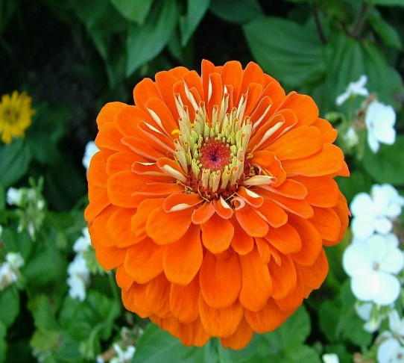
اَلتَّعْرِيْفُ الْمُدَرِّسُ
مُحَمَّدْ تَوْحِيْدُ الرَّحْمَانِ
نائب مولووى
01735113047
نوغاون راشدية فاضل مدرسة
ساندفور
مطلب دكّهين

Slide 3
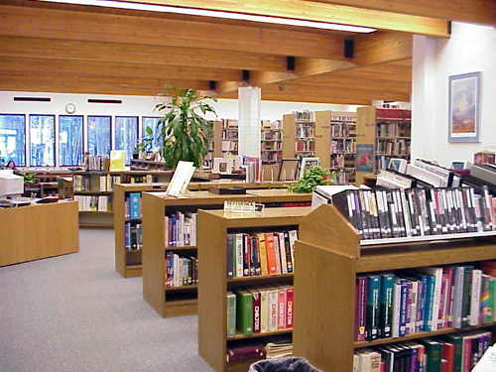
مَعْرِفَةُ الدَّرْسِ
قِرَأةُ الْيَوْمِ
الدَّرْسُ الْخَامِسُ
زيارة كوكس بازار
لِلصَّفِ الثامن مِنَ الدَّاخِلِ

Slide 4
طَلَبَةُ الْعِلْمِ قَبْلَهُ

Slide 5
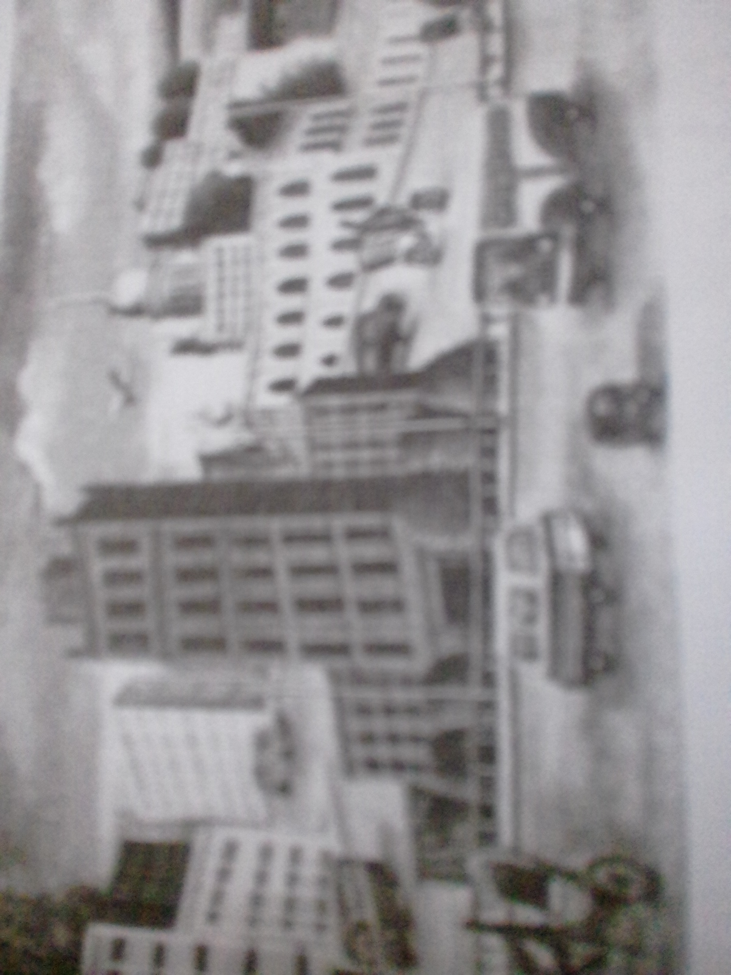
اَلْمُقَدَّمَةُ الْقِرَأةُ
السفر كان ممتازا وكان معى ابنا عمى سلمان و عدنان

Slide 6
نَتِيْجَة ُالدَّرْسِ
ان يقول الطلاب من هذا الدرس –
1- ان يقول الطلاب فى ممتاز السفر -
2- ان يقول الطلاب فى غروب الشمس -
3- ان يقول الطلاب فى الفرح والسرور-
4- ان يقول الطلاب فى السباحة -

Slide 7
اِسْتِحْضَارُ الْقِرَأةِ

Slide 8
عالى: لو كنت معنا فى السفر الى زيارة كوكس بازار - زيد : تمنيت ان اكون معكم ولكن كنت مشغولا فى اعمال الاسرة

Slide 9
زيد : اين سكنتم فى كوكس بازار ؟ على : سكنا فى الفندوق -

Slide 10
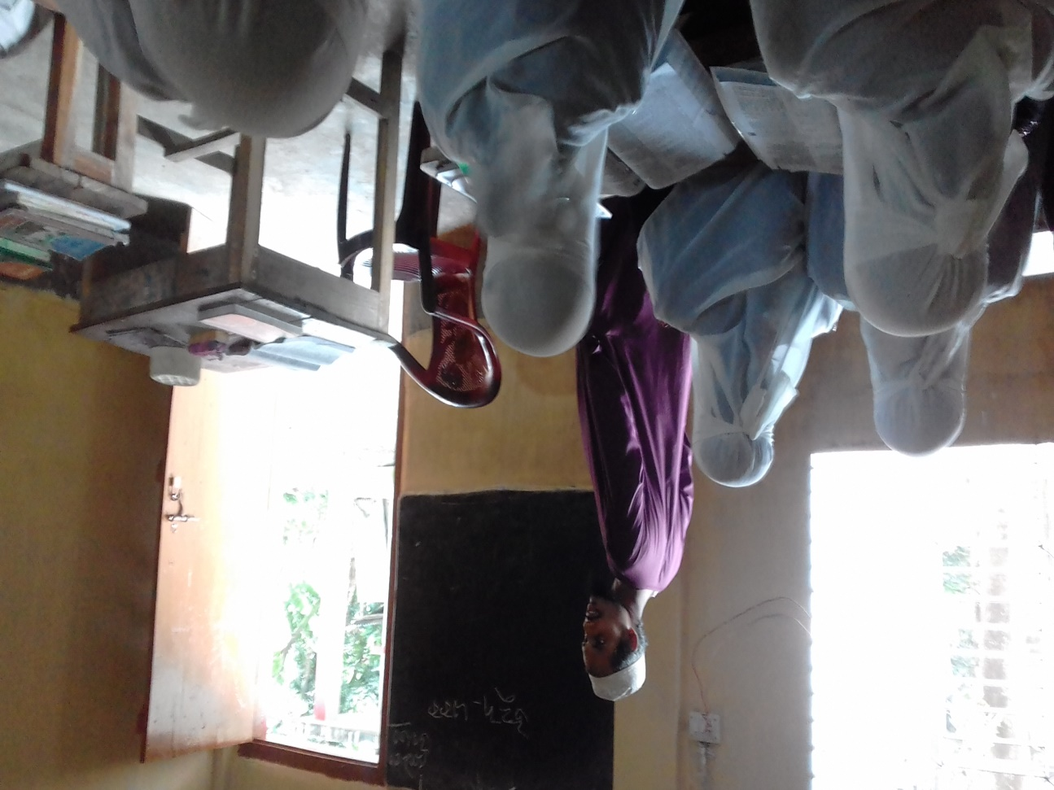
اَلْعَمَلُ الْمُفْرَدُ
اجبوا هل تمتعت بمنظر غروب الشمس ؟

Slide 11
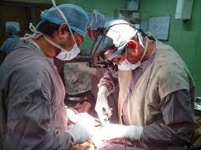
اَلْعَمَلُ الْمُثَنَّى
اجبوا لماذا ما سبح عدنان وزيد ؟

Slide 12
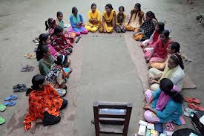
اَلْعَمَلُ الْاِجْتِمَاعِ
قولوا كيف كان منظر غروب الشمس ؟

Slide 13
اَخِيْرُ الدَّرْسِ
1- نعم , والله المنظر جميل جدا ! املا قلبى بالفرح والسرور – يا ليت ! كنت معنا !
2- اتمنى ان اسافر معك فى العام القادم -

Slide 14
اَلْاِمْتِحَانُ الدَّرْسِ
ضع الحوار شفهيا وكتابة فى التالية –
1- سلهت / اعمال البيت / مناظر الانهار -

Slide 15
اَلْوَاجِبُ الْمَنْزِلِىْ
اختر الفعل المناسب مما بين القوسين –
1- هل سبحتما فى البحر ؟
2 – هل سبحتم فى البحر ؟
3- هل سافرت الى داكا ؟
4- هل سافرت فاطمة الى مكة ؟
5- هل سافرت الى المدينة ؟

Slide 16
شُكْراً وِدَاعاً فَرَغْتُ الدَّرْسَ لَلْيَوْمِ الْاَنِ مِنْ صَفِّكُمْ خَيْراً

